Slide 1
আজকের ক্লাশে সবাইকে স্বাগত

Slide 2
পরিচিতি
মোছাঃ আখতার জাহান
সহকারী শিক্ষিকা
আকলাশ শিবপুর শ্যামপুর উচ্চ বিদ্যালয়
ক্ষেতলাল, জয়পুরহাট
E-mail –akhterjahan9@gmail.com
বিষয়ঃ বাংলাদেশ ও বিশ্বপরিচয়
শ্রেণিঃ অষ্টম
অধ্যায়ঃ দ্বাদশ
পাঠঃ এক
সময়ঃ ৫০ মিনিট

Slide 3
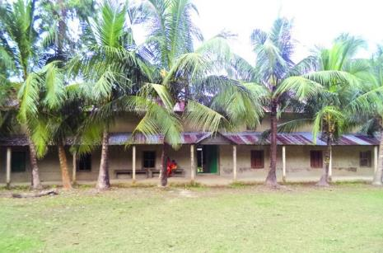
আমরা কোথায় বাস করি ?
এ বাড়ি কি দিয়ে তৈরি হয়?
বাড়ি যেসব জিনিস দিয়ে তৈরি সেগুলো
আমরা কোথা থেকে পাই?
এগুলোকে আমরা কি বলব?

Slide 4
আজকের পাঠ
বাংলাদেশের বিভিন্ন প্রাকৃতিক সম্পদ

Slide 5
শিখনফল
এই পাঠ শেষে শিক্ষার্থীরা .........
প্রাকৃতিক সম্পদ কি তা বলতে পারবে;
প্রাকৃতিক সম্পদের নাম বলতে পারবে;
বাংলাদেশের বিভিন্ন প্রাকৃতিক সম্পদ সম্পর্কে বর্ণনা করতে পারবে।

Slide 6
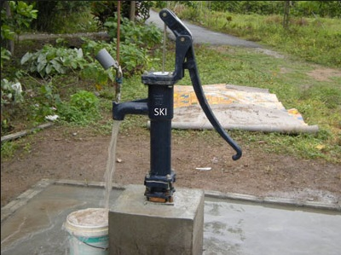
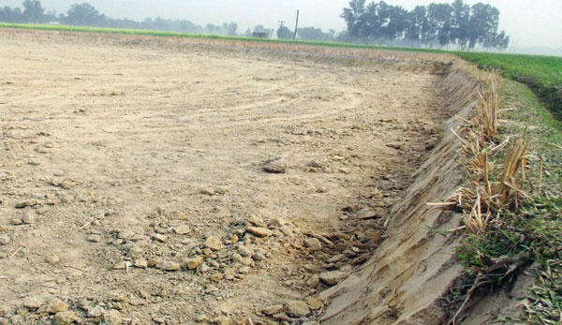
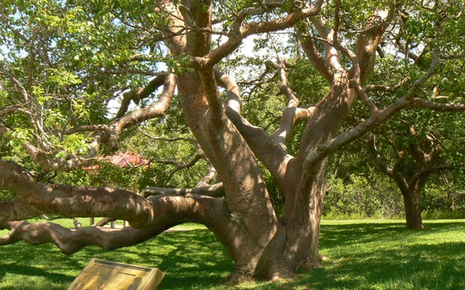
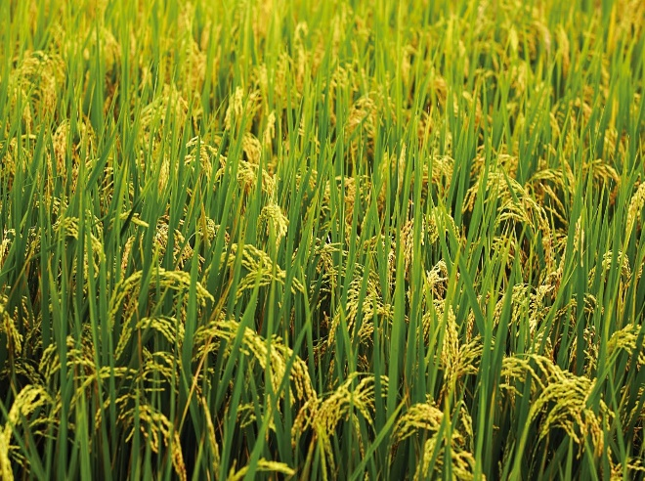
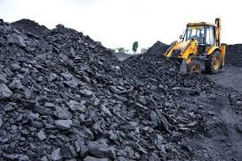
প্রাকৃতিক সম্পদ

Slide 7
একক কাজ
প্রাকৃতিক সম্পদ বলতে কী বোঝ?

Slide 8
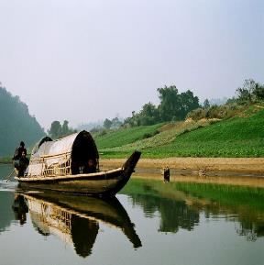
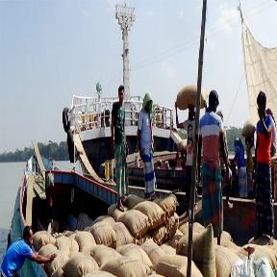
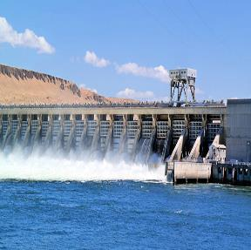
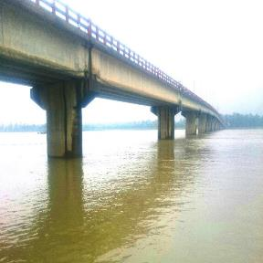
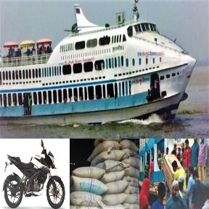
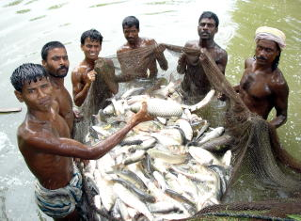
নদীমাতৃক দেশ বাংলাদেশ

Slide 9
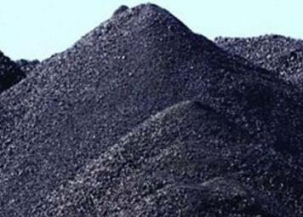
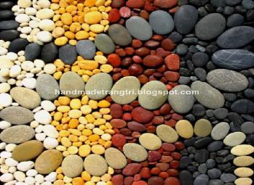
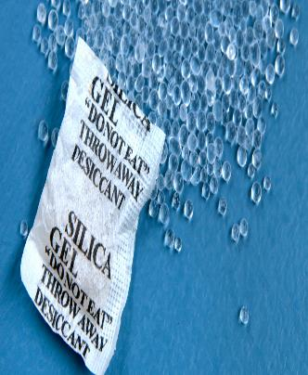
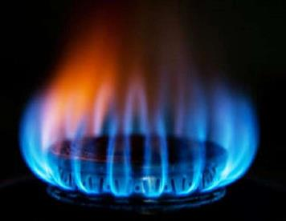
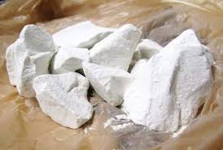
খনিজ সম্পদে সমৃদ্ধ বাংলাদেশ

Slide 10
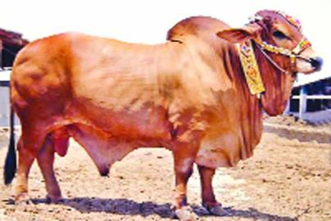
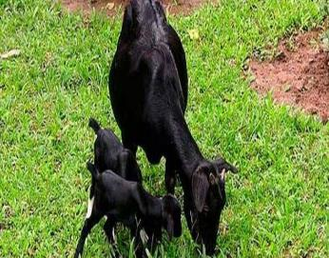
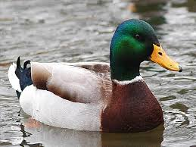
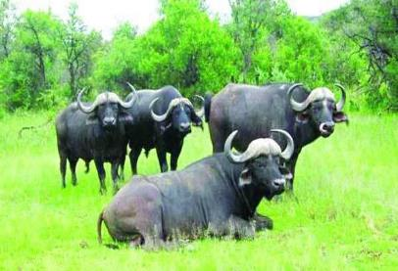
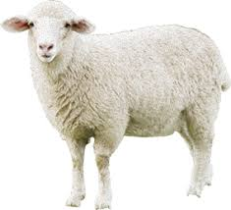
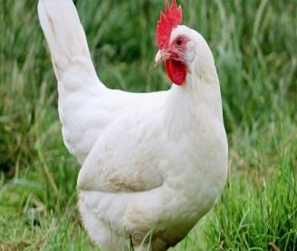
প্রাণিজসম্পদে সমৃদ্ধ বাংলাদেশ

Slide 11
জোড়ায় কাজ
উপরের প্রাকৃতিক সম্পদ ছাড়া আর কি কি প্রাকৃতিক সম্পদের নাম জান লিখ?

Slide 12
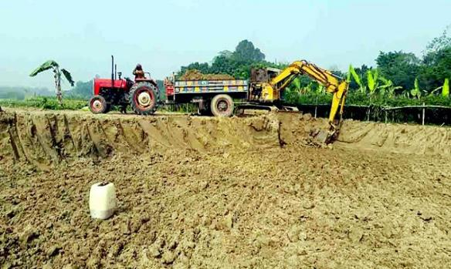
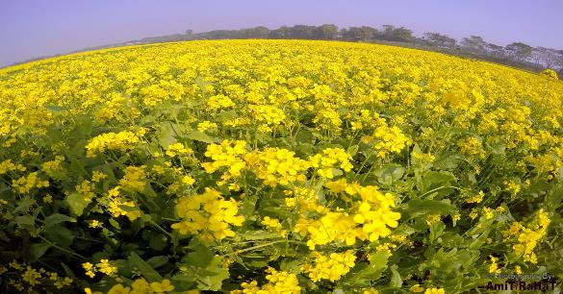
মাটি বাংলাদেশের মূল্যবান প্রাকৃতিক সম্পদ ।
এদেশের সমতল ভূমি খুবই উর্বর। বেশীর ভাগ এলাকায় তিনটি ফসল উৎপন্ন হয়।
দেশের ১০ ভাগের এক ভাগ অঞ্চল পাহাড়ি এলাকা।পাহাড়ে প্রচুর প্রাণিজ, বনজ ও খনিজ সম্পদ রয়েছে।

Slide 13
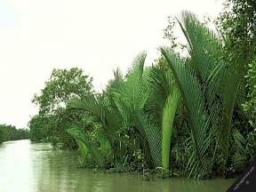
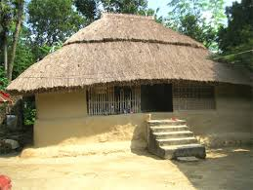
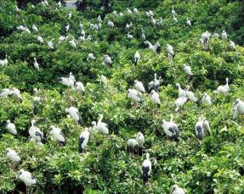
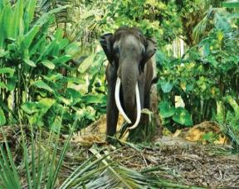
বাংলাদেশে মোট বনভূমির পরিমাণ ২৪,৯৩৮ বর্গকিলোমিটার।
দেশের মোট ভূ-ভাগের ১৬ ভাগ হচ্ছে বন। বনে রয়েছে মূল্যবান গাছপালা।এগুলো আমাদের ঘরবাড়ি ও আসবাব তৈরির কাজে ব্যবহুত হয়।
এছাড়া বনে রয়েছে পাখী ও প্রাণিসম্পদ। প্রাকৃতিক ভারসাম্য রক্ষার জন্য বনের গুরুত্ব অপরিসীম। আমাদের আরও বেশী অর্থাৎ ২৫% বনভূমি থাকা প্রয়োজন।

Slide 14
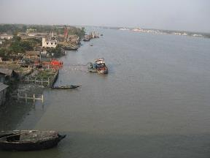
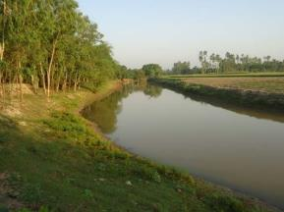
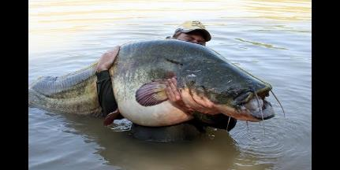
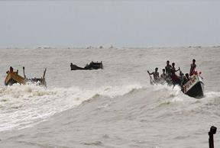
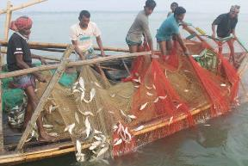
বাংলাদেশে অনেক নদ-নদী, খাল-বিল ও
দেশের দক্ষিণে বঙ্গোপসাগর রয়েছে।
এসব খাল-বিল, নদ-নদীতে রয়েছে প্রচুর
মিঠা পানির মাছ।এছাড়া সামুদ্রিক মাছ
আমাদের খাদ্যের চাহিদা পূরণ করছে।
মাছ ধরে বহু মানুষ জীবিকা অর্জন করে।

Slide 15
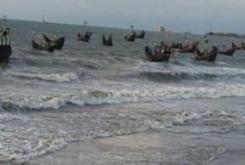
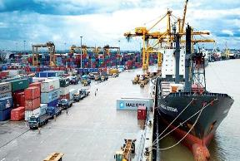
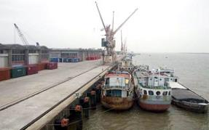
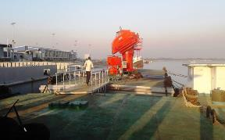
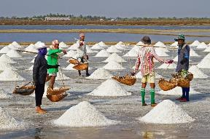
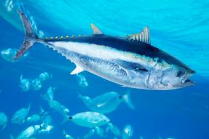
বাংলাদেশের দক্ষিণ অঞ্চল জুড়ে বঙ্গোপসাগর।
সাগর তীরে গড়ে উঠেছে চট্টগ্রাম, মংলা ও
পায়রা সমুদ্র বন্দর। সাগরের পানি থেকে
আমরা লবণ উৎপন্ন করি।
তাছাড়া সাগর থেকে আহরণ করি প্রচুর মাছ।

Slide 16
দলীয়কাজ
বাংলাদেশের দুটি প্রাকৃতিক সম্পদ সম্পর্কে বর্ণনা দাও।

Slide 17
মূল্যায়ন
১। বাংলাদেশের মোট বনভূমির পরিমাণ কত?
ক)২৫৮৩৯ বর্গকিলোমিটার খ) ২৪৯৩৮বর্গকিলোমিটার গ) ২৪৯৮৮ বর্গকিলোমিটার ঘ) ২৪৯৯৩ বর্গকিলোমিটার
২। বাংলাদেশের প্রধান খনিজ দ্রব্য কোনটি ?
ক) তেল খ) প্রাকৃতিক গ্যাস গ) কয়লা ঘ) লৌহ
৩। জামাল একজন পেশাদার জেলে। সে প্রতিদিন নদীতে প্রচুর মাছ ধরে। বাংলাদেশে প্রচুর সমুদ্র উপকূল রয়েছে---
i.বঙ্গোপসাগরের তীরে ii.দেশের দক্ষিণে iii.দেশের পশ্চিমে
নিচের কোনটি সঠিক ?
ক) i ও ii খ)ii ও iii গ) iও iii ঘ) i, ii ও iii
৪। আমাদের দেশের পাহাড়গুলোতে----
i. প্রচুর প্রানিজ সম্পদ রয়েছে ii. প্রচুর কৃষিজ সম্পদ রয়েছে iii. অনেক খনিজ সম্পদ রয়েছে
নিচের কোনটি সঠিক?
ক) I ও ii খ) ii ও iii গ) I ও iii ঘ) i, ii ও iii

Slide 18
বাড়ির কাজ
প্রাকৃতিক সম্পদ আমাদের জীবনকে করেছে সমৃদ্ধ - তোমার উত্তরের স্বপক্ষে যুক্তি দাও।

Slide 19
ধন্যবাদ

